Slide 1
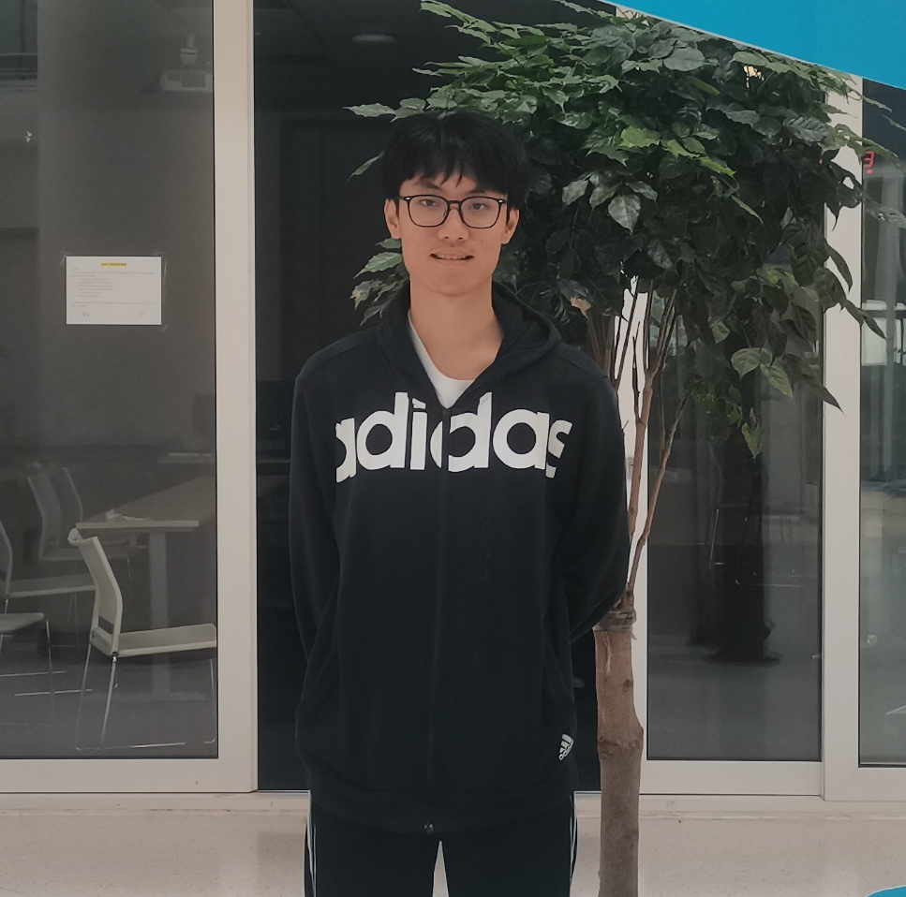
Who am I
姓名： 赖海斌
年龄：20 大三
家乡：广东广州
学校：南方科技大学 （SUSTech）
Major：计算机科学与技术
研究兴趣：高性能计算HPC、图数据挖掘
未来打算：科研深造
Bilibili：https://space.bilibili.com/358070321/video
Github: https://github.com/HaibinLai
Personal Website: https://www.haibinlaiblog.top

Slide 2
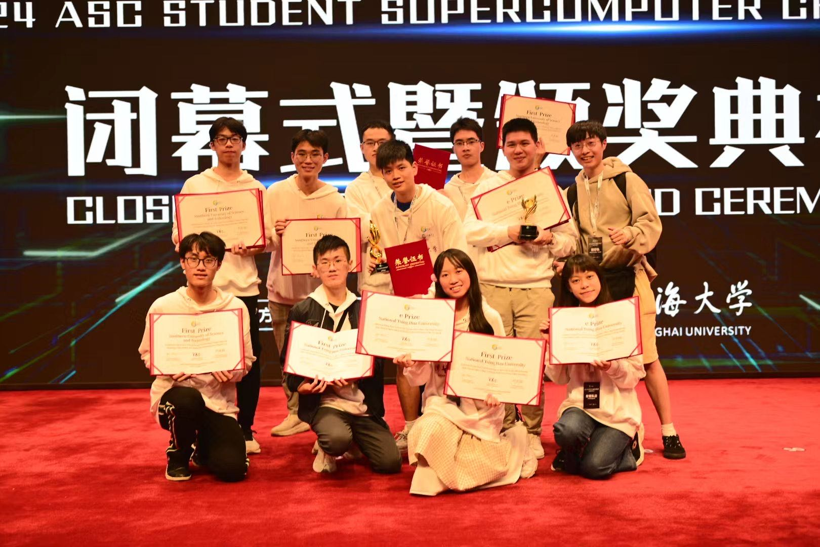
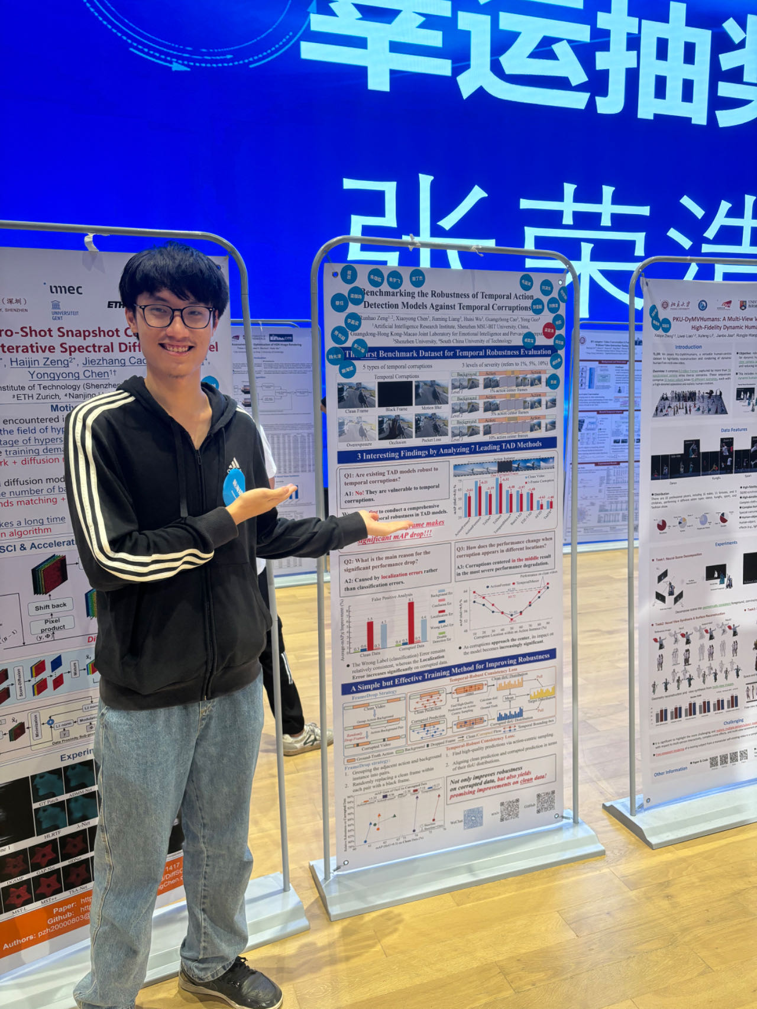
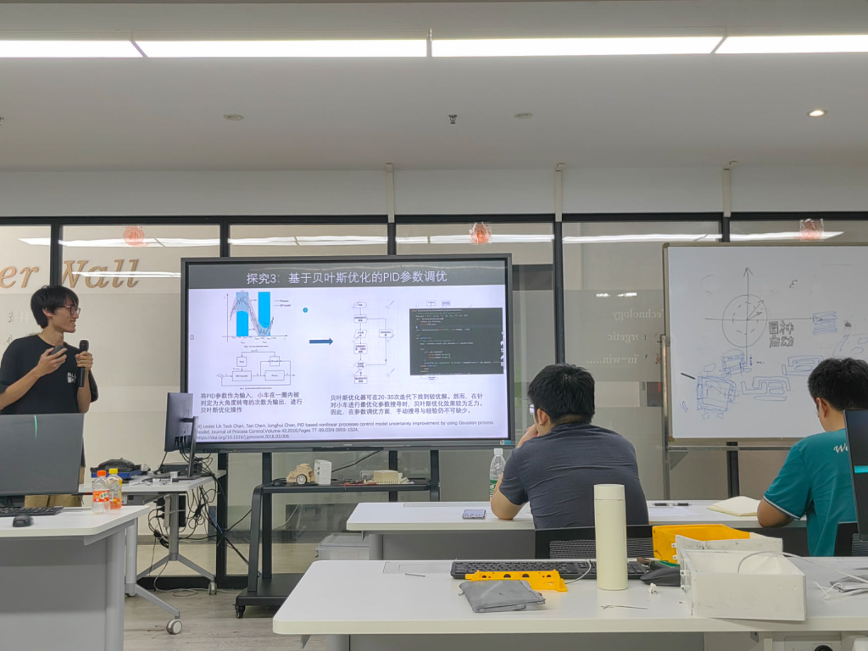
校园经历
GPA: 3.67/4 主修课程：人工智能(H)，数据库原理（H），数据结构与算法分析(H)
南科大科学与工程计算中心 学生助理 2024.01 - 至今
南科大超算队 队员 2023.06 - 至今
南科大计算机系22级图灵班副班长 2022.09 - 至今
比赛&获奖经历
2024年 大学生创新创业训练计划 基于智能计算的可泛化车辆路径优化系统 校级大创项目
2024年ASC24世界大学生超级计算机竞赛 一等奖 超级团队奖
2023年大学生数学建模广东省二等奖
第十八届“挑战杯”全国大学生课外学术科技作品竞赛校内决赛优胜奖
2023互联网+创新创业大赛南科大校内赛决赛优胜奖
2023年树德书院优秀学生
2022年校长特别奖学金
交流经历 & 英语水平
美国佐治亚理工学院ASP项目 2023.07
前往2023 全球QS第12位的佐治亚理工学院学习，参与学习商学院Business Case Study，Leadership across culture等4门暑期课程，锻炼国际化交流能力，了解美国文化。
2023.06 CET4 604分
2024.05 CET6 649分

Slide 3
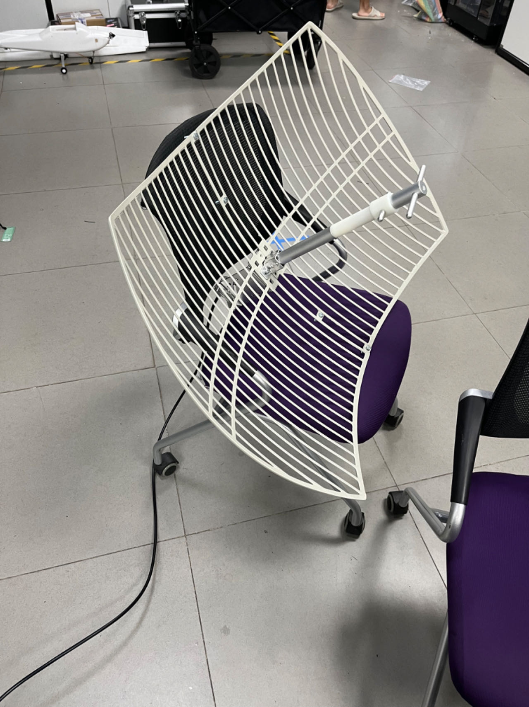
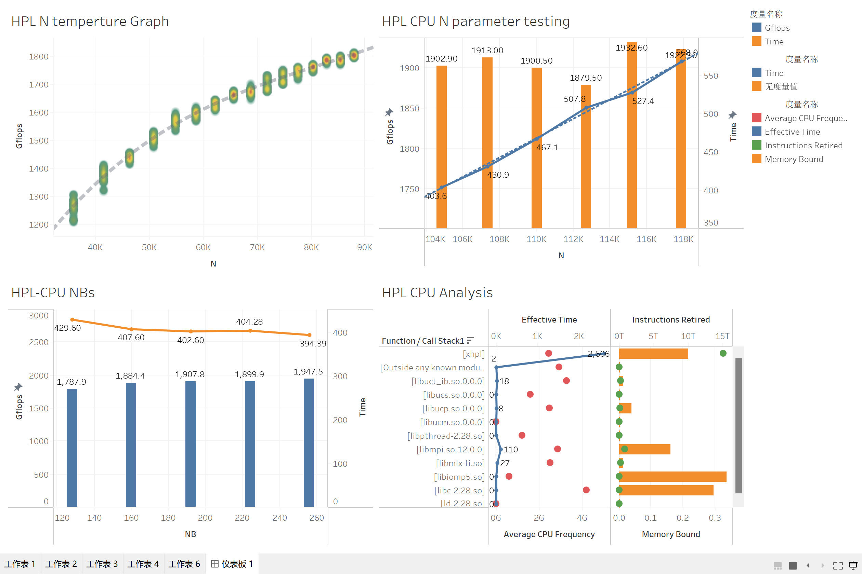
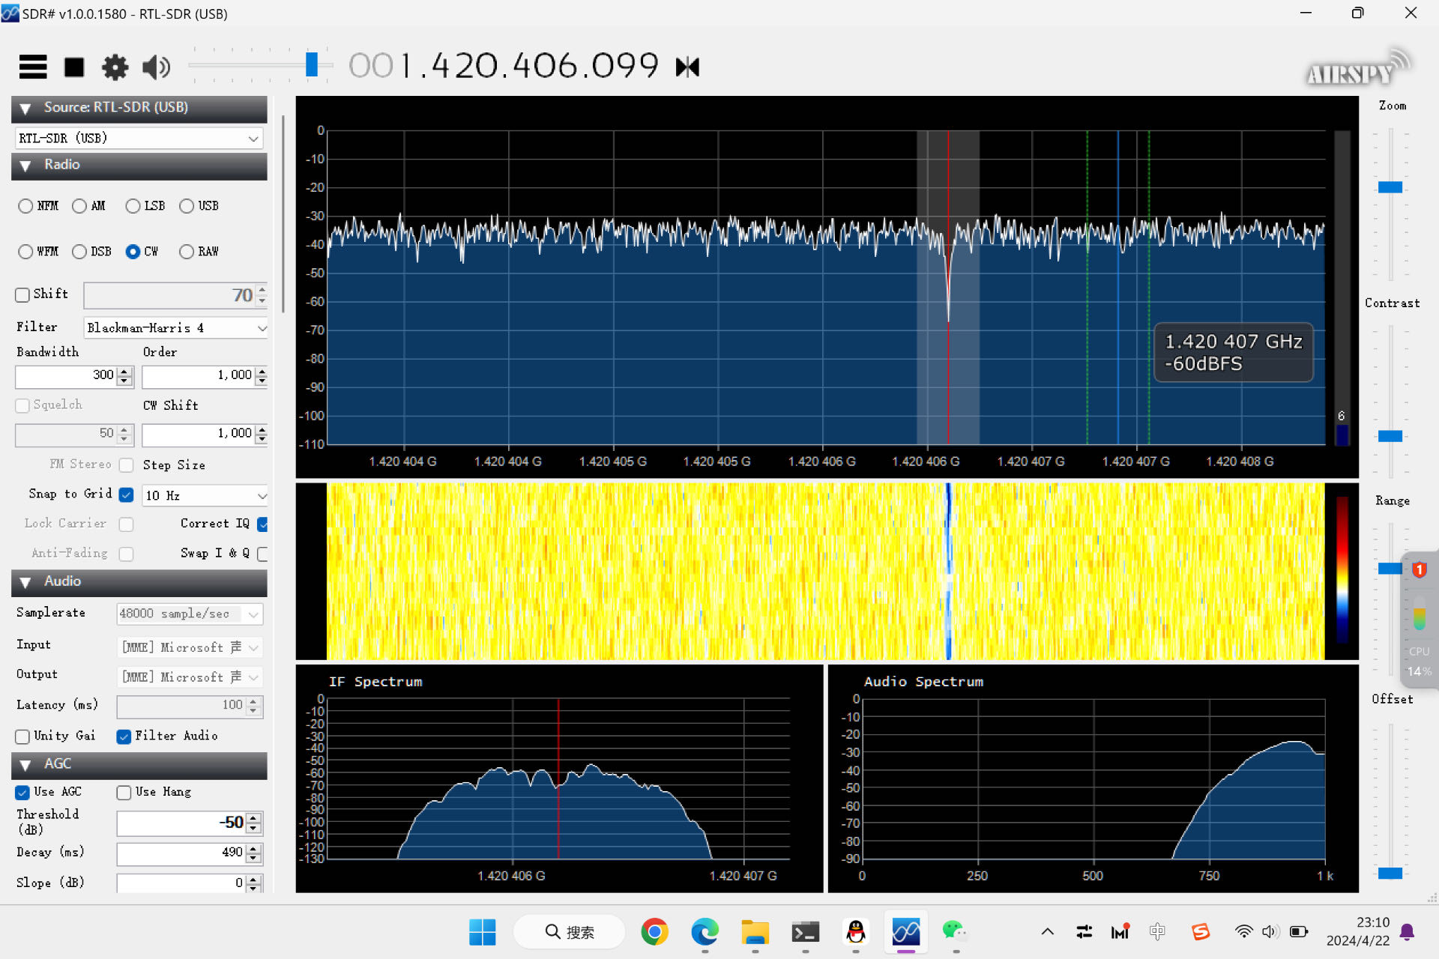
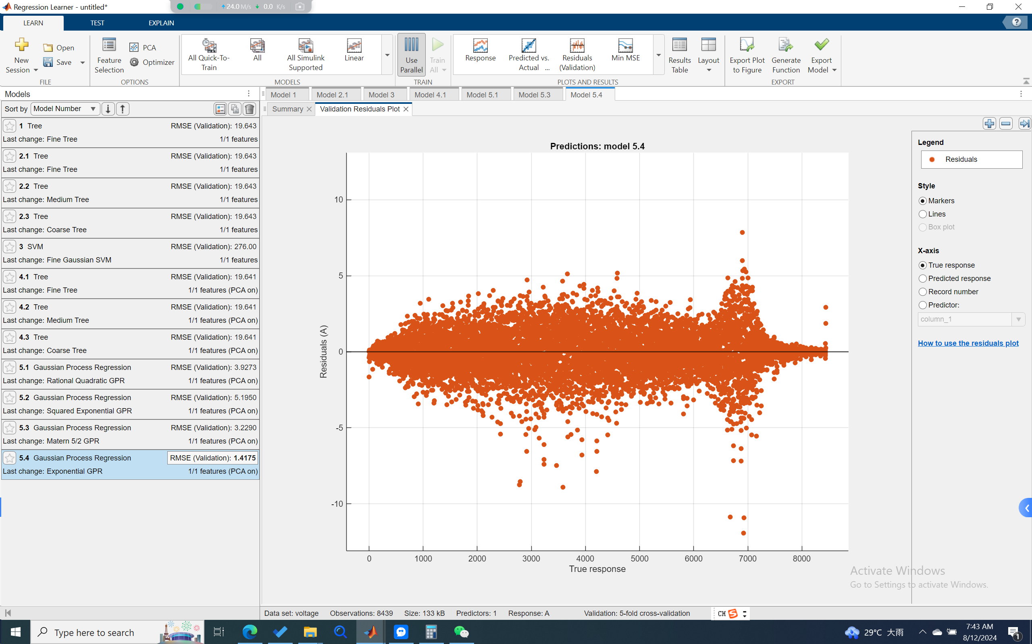
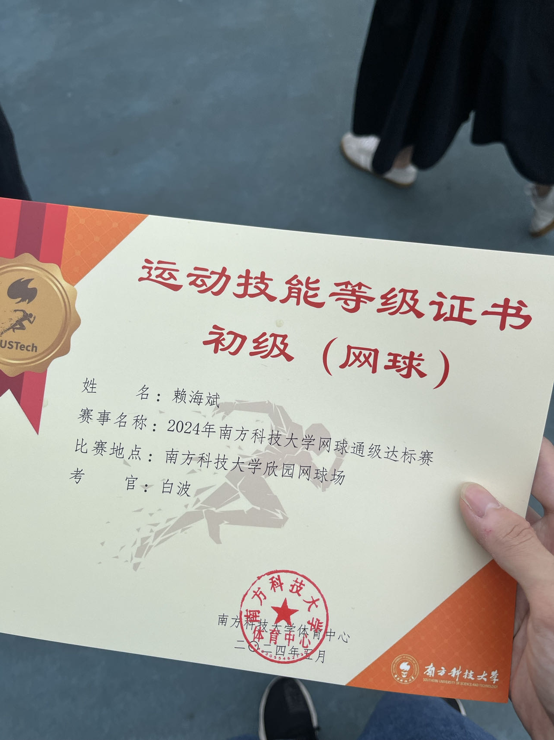

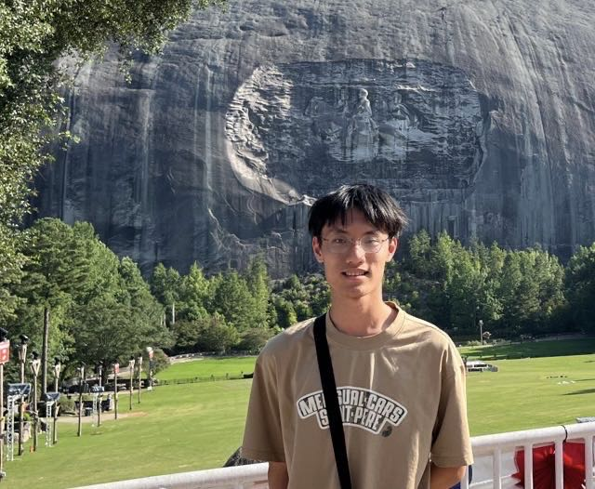
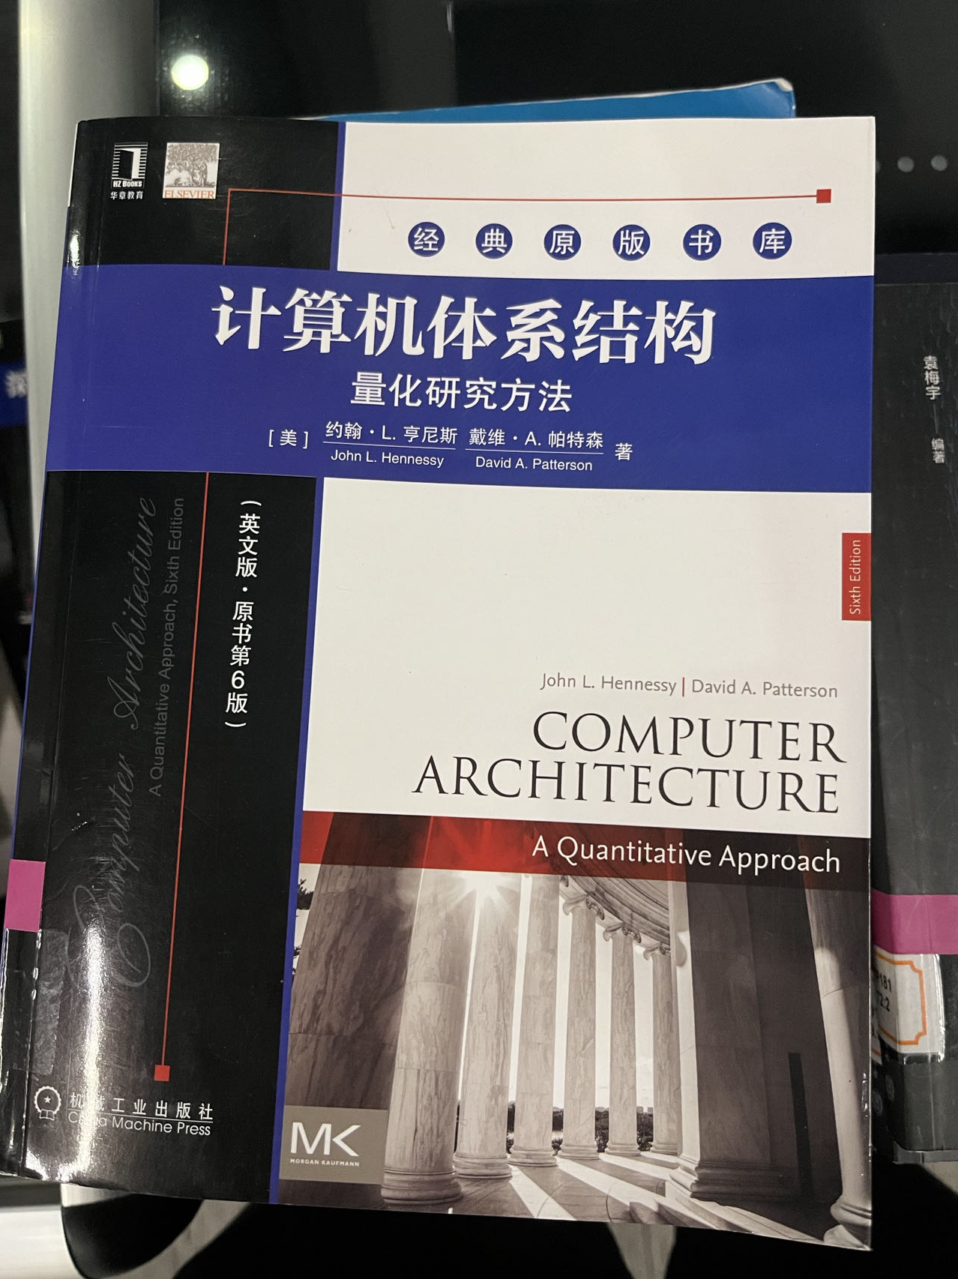
非正式介绍
平时我喜欢：看书、做实验、写代码、弹吉他、钢铁雄心
以及，做一些没有人做过的事情
人生的第一台射电望远镜与1420MHz氢谱线
做科研、画图
平时的运动：网球
旅游
最喜欢的书：《在路上》杰克凯鲁亚克

Slide 4
My Research Path
My Study Path
大一
C/C++、Python、Java
大二上
数据库、图论
MPI、OpenMP
大二下
深入理解计算机系统
计算机体系结构：量化研究方法
CUDA
数值计算
CUDA/C++ 矩阵乘法加速
CUDA 大矩阵类设计
基于GLS的CRAP组合优化问题
RISC-V 五级流水线CPU
使用XGBoost预测成人收入
基于贝叶斯优化的HPL参数调优系统
Geochemistry pi Framework（learning）
为OpenCV 提供Raspberry Pi CSI 相机支持（learning）

Slide 5
CPU-GPU协同的分布式GPM动态图系统
随着大数据的迅猛发展，分布式图数据库开始被广泛应用在社交网络分析、金融欺诈检测等领域中，产生了如子图匹配、频繁子图挖掘、PageRank等数据挖掘算法。在这之中，图模式挖掘（Graph Pattern Mining）算法在近年来成为一类重要算法，将其高效地部署在分布式系统及异构系统的需求不断提高。然而在金融、网络等数据中，数据流的时效性高，传统的在静态图中的算法无法胜任此类实时计算。对此，本研究旨在设计一个CPU-GPU协同的分布式GPM动态图系统，提高GPM算法对动态图的相应能力。

Slide 6
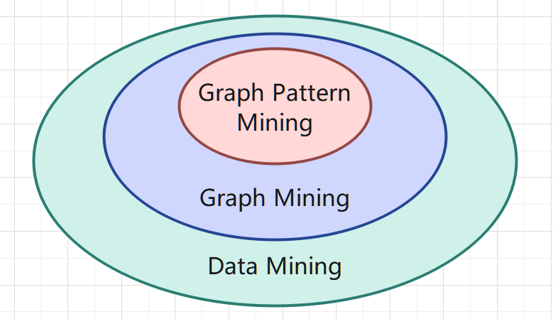
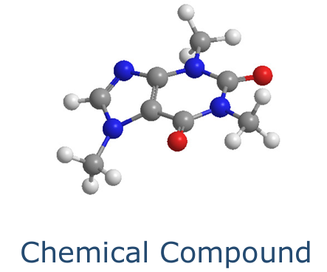
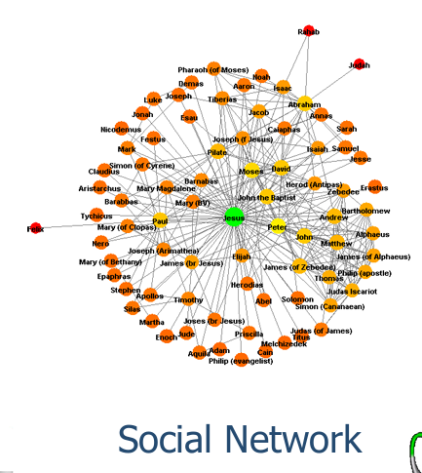
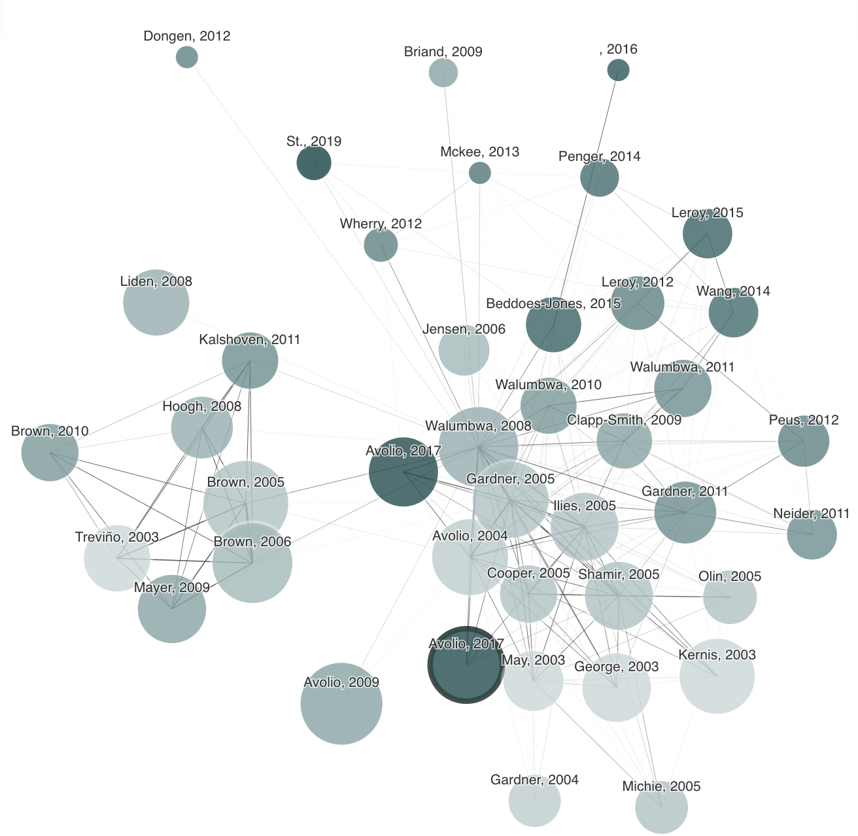
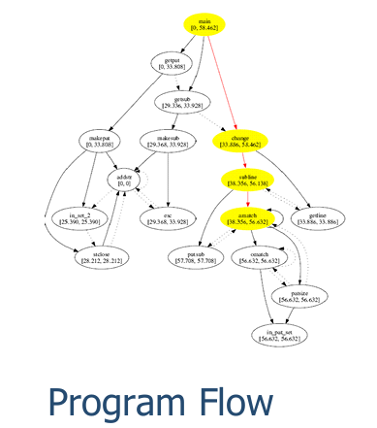
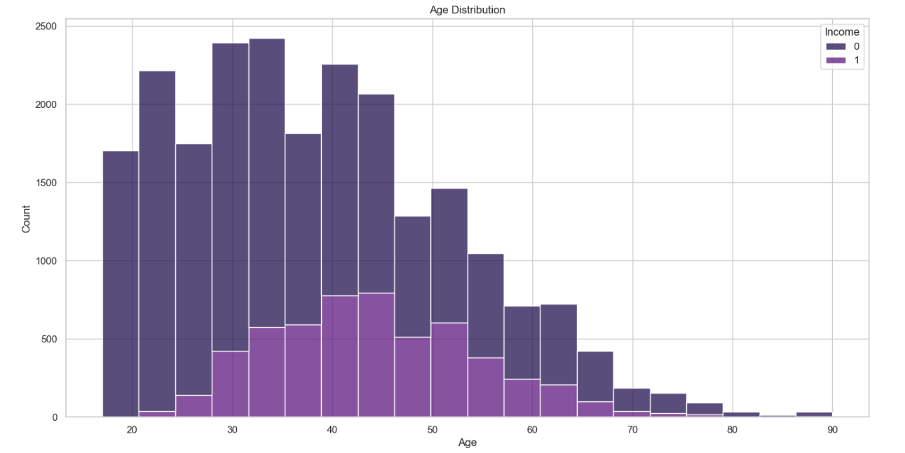
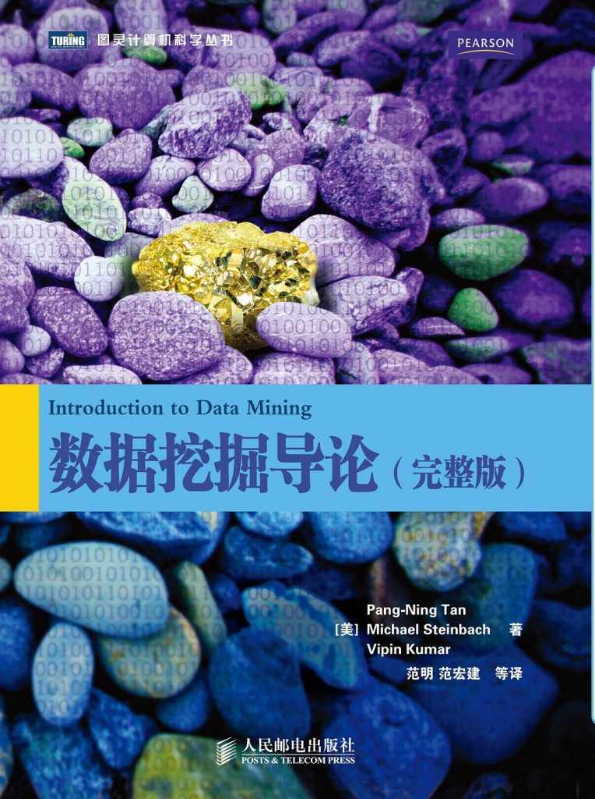
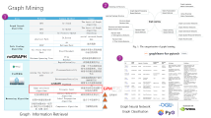
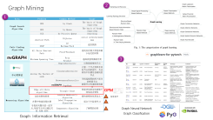
Graph & Graph Mining
As an essential component of Data Mining, Graph Mining utilizes graph models to discover and extract useful knowledge and information from datasets.
Graph Mining
Data Mining

Slide 7
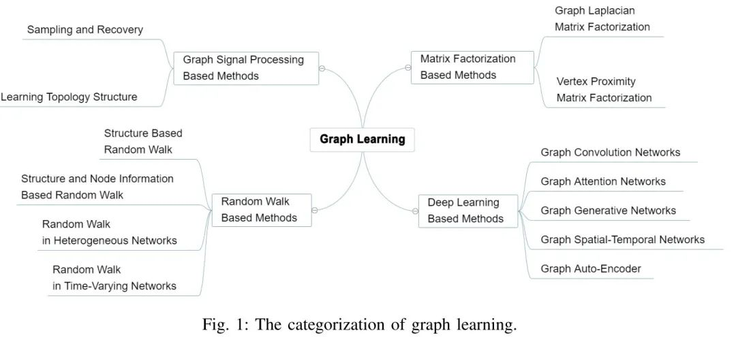
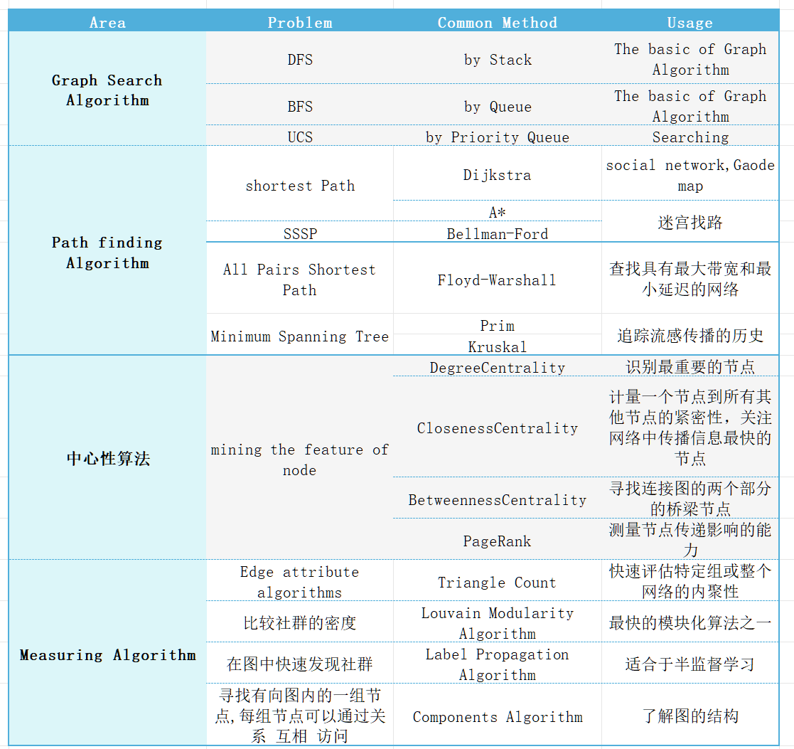



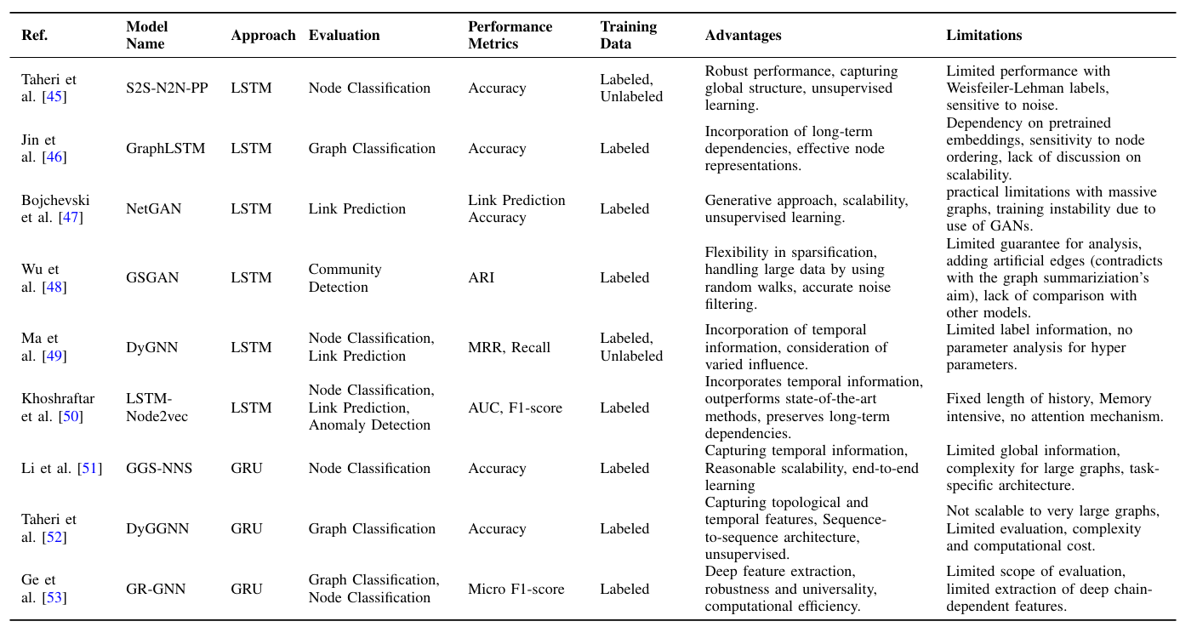


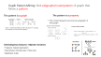

Graph Mining
2
1
3
GPM
没有多卡
Graph Neural Network
Graph Information Retrieval
Graph Classification

Slide 8
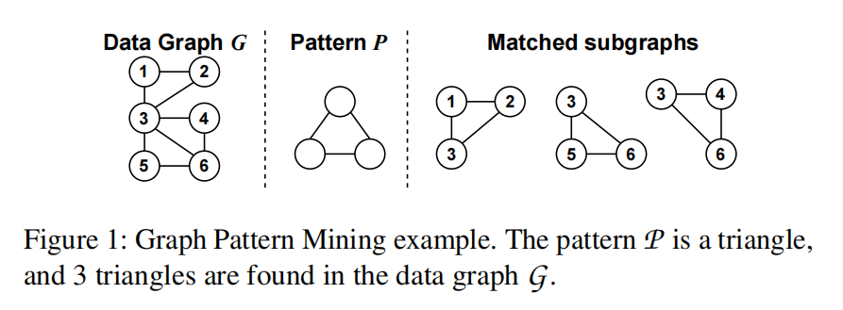
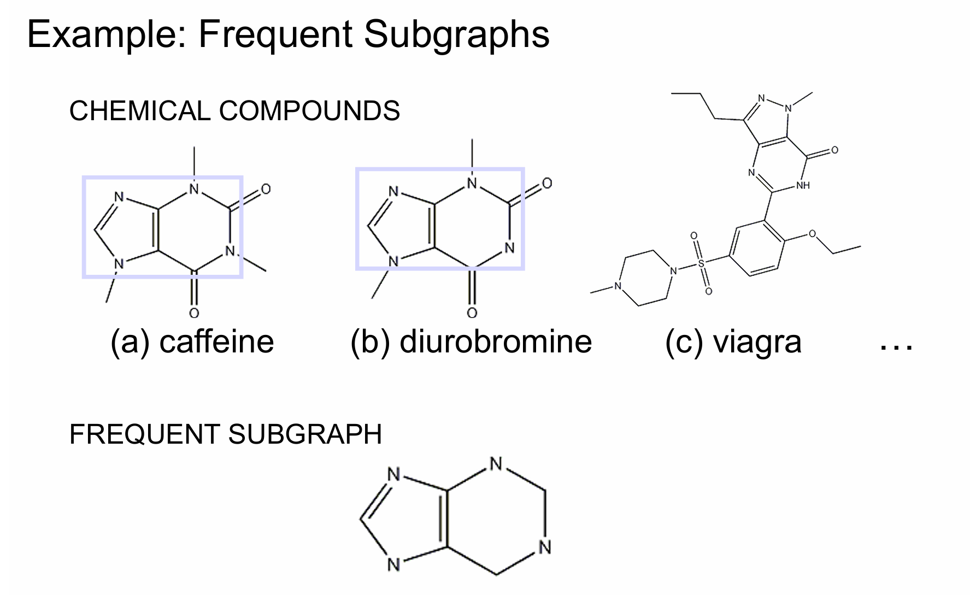
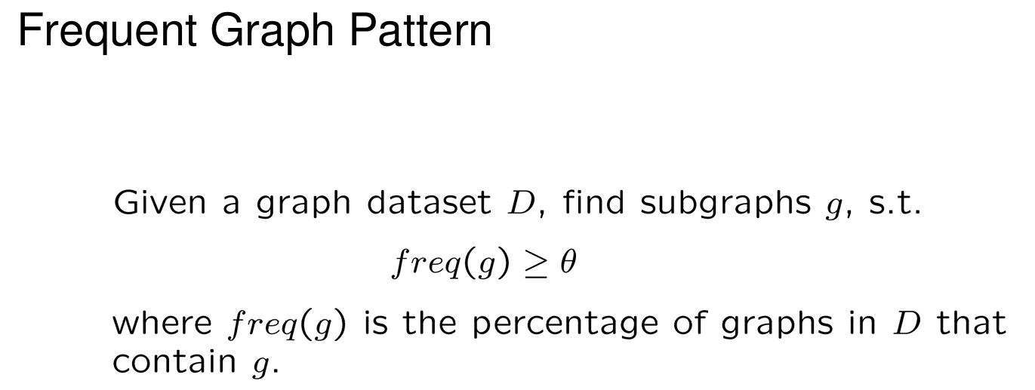
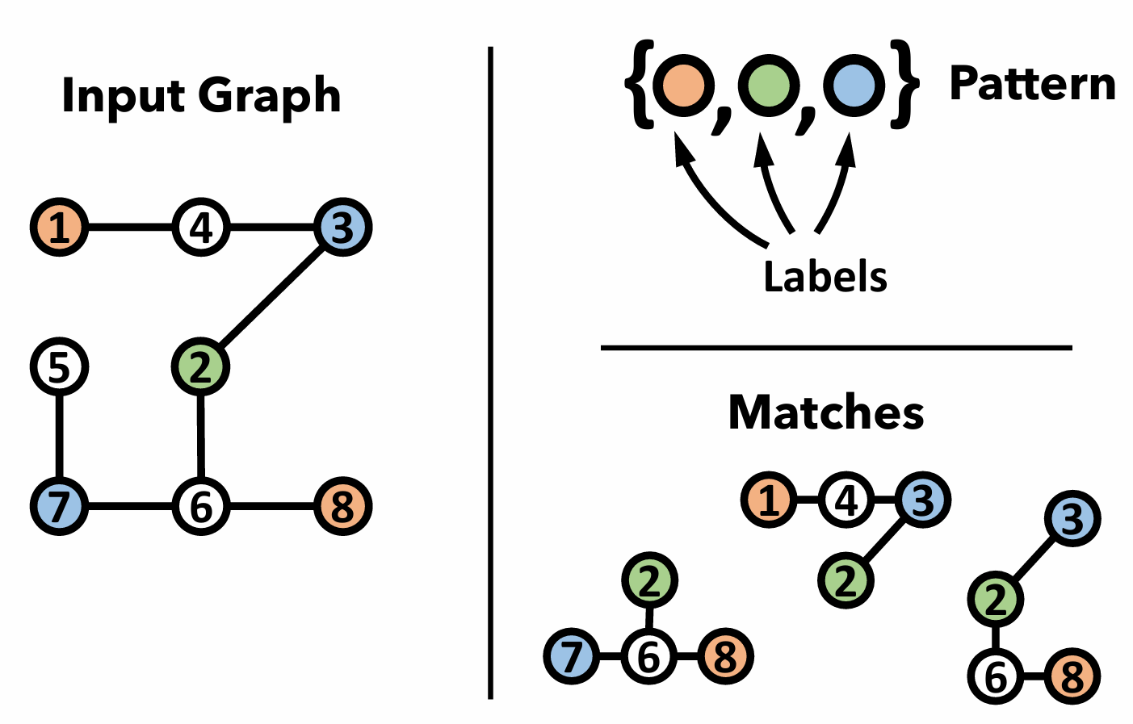
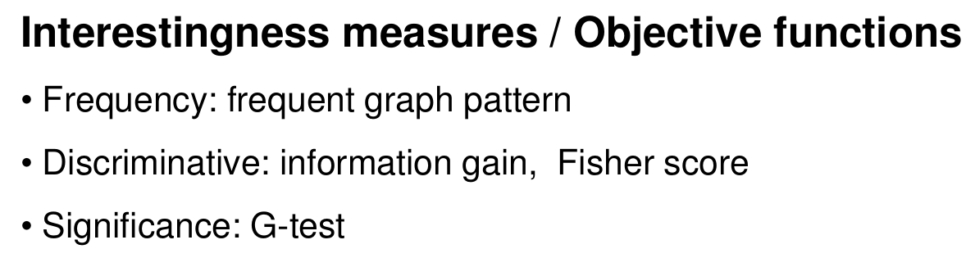
Graph Pattern Mining: find subgraphs/count/pattern of graph that follow a pattern
The pattern is a graph
The pattern is a property
The most frequent occurrence subgraph in the graph

Slide 9
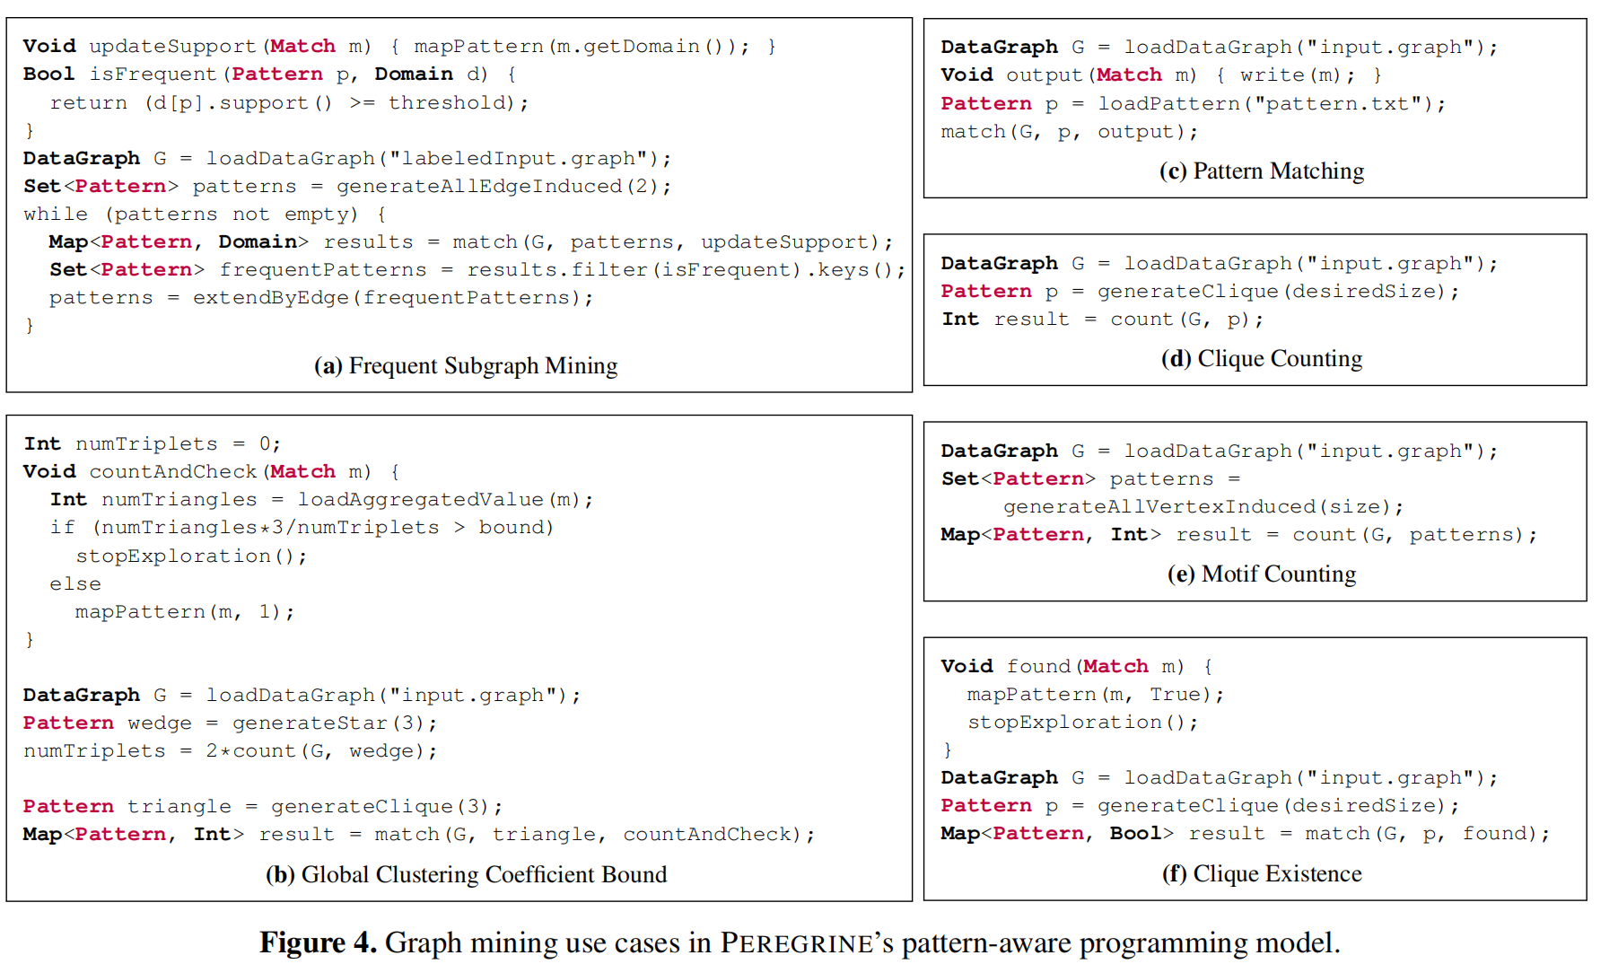

Slide 10
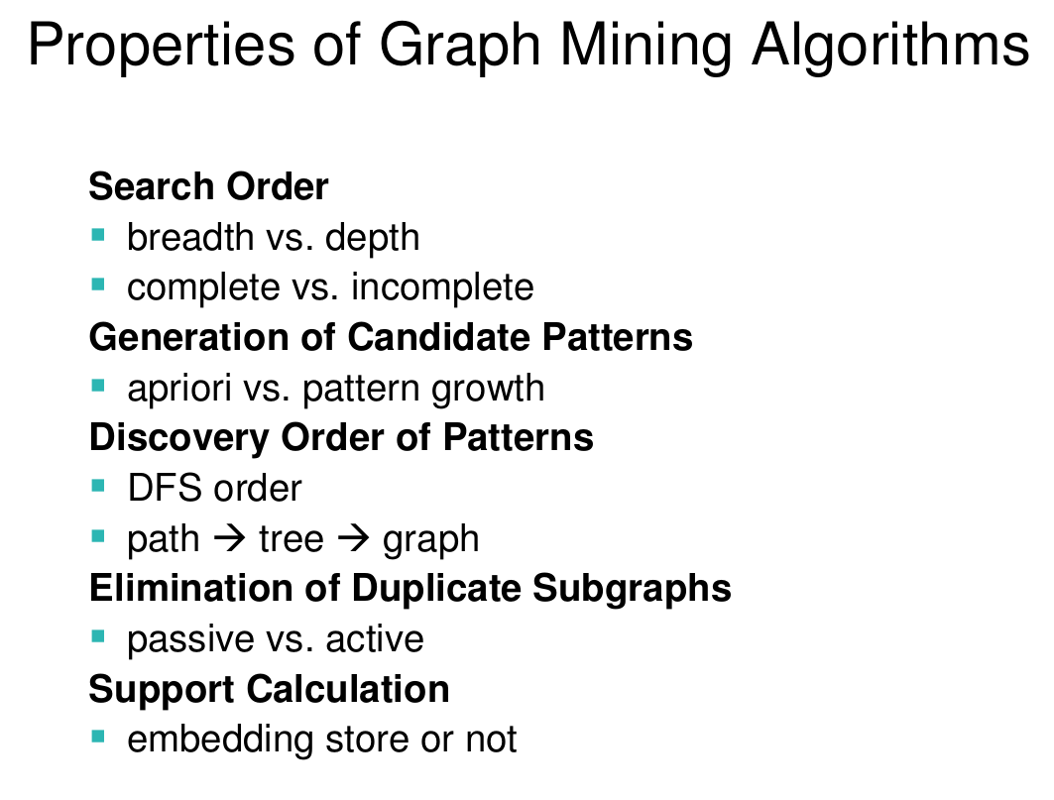
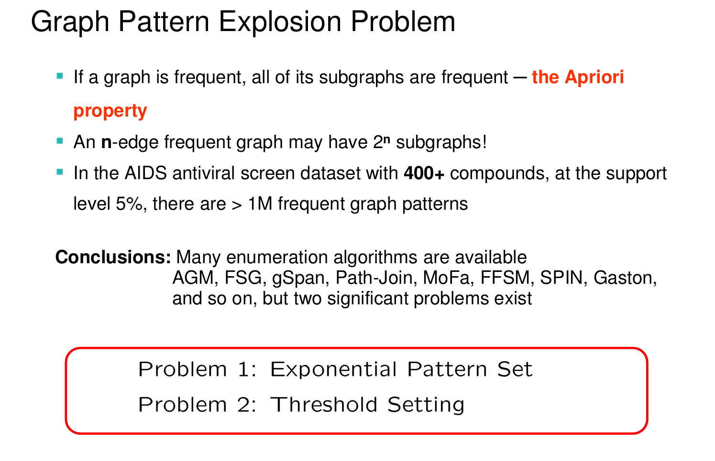
GPM Properties, Problem
Memory， Computation

Slide 11
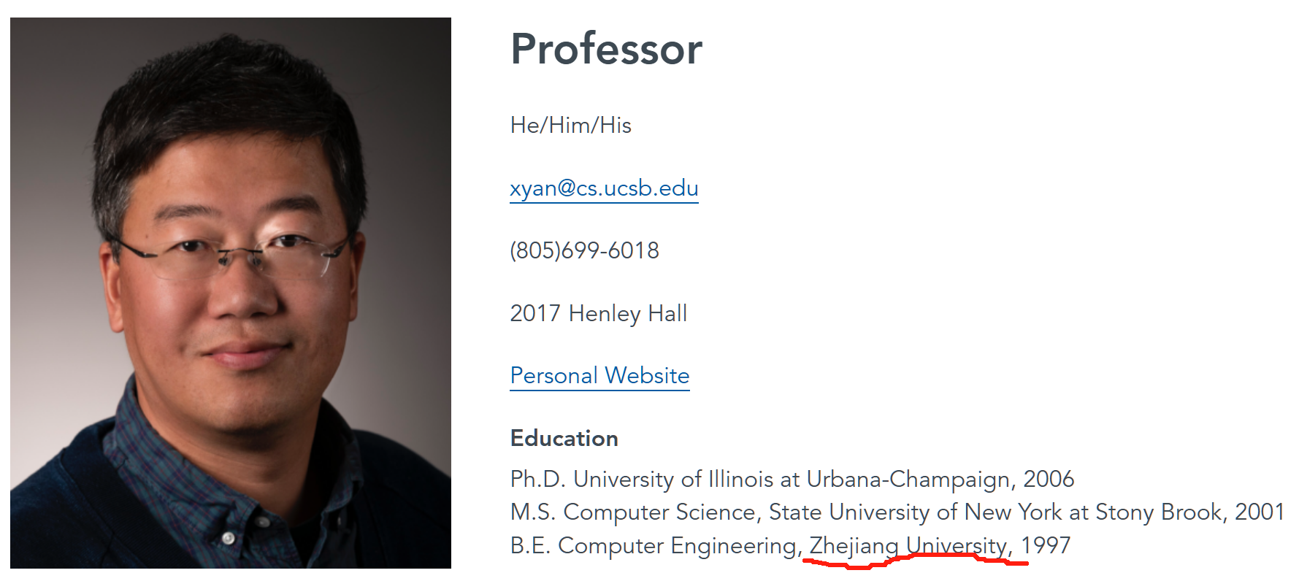
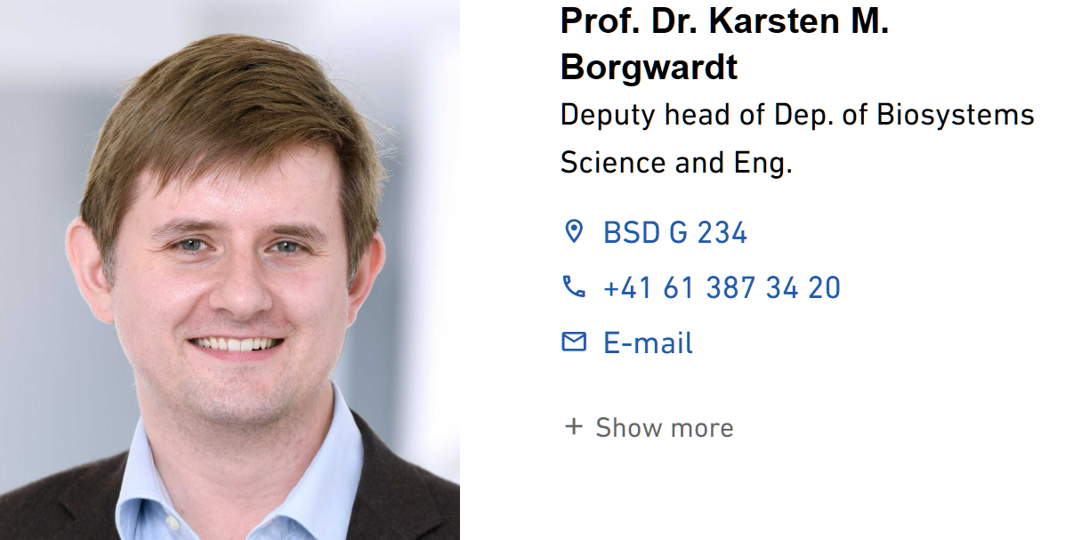
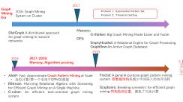
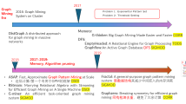
Time
1990
2008
Concept
Era
Before GPM：Science Graph Theory+ Engineering Network
Internet
First GPM concept: GRAPH MINING AND GRAPH KERNELS
2015
2016
Graph Mining Era
Multi CPU Node
Arabesque: a system for distributed graph mining
SOSP
First CPU System on single machine
Nscale neighborhood-centric large-scale graph analytics in the cloud
基于MapReduce VLDB
Scalemine scalable parallel frequent subgraph mining in a single large graph
频繁子图专用系统 分布式 SC

Slide 12
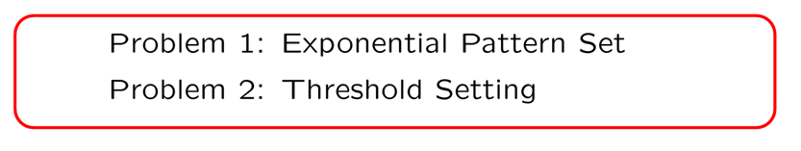
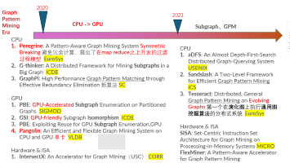
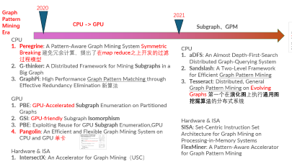
2017
Graph Mining Era
2016: Graph Mining System on Cluster
Memory:
G-thinker: Big Graph Mining Made Easier and Faster CORR
DFS:
EmptyHeaded: A Relational Engine for Graph Processing TODS
Graphflow:An Active Graph Database DFS SIGMOD
DistGraph A distributed approach for graph mining in massive networks
2019
2018
2017-2019:
Memory, Algorithm pruning
ASAP: Fast, Approximate Graph Pattern Mining at Scale
近似计算/第一个专用于GPM的框架 OSDI
RStream: Marrying Relational Algebra with Streaming for Efficient Graph Mining on A Single Machine OSDI
G-miner: An efficient task-oriented graph mining system SIGMOD
Fractal: A general-purpose graph pattern mining system 新数据结构来减少中间嵌入的内存消耗 SIGMOD
Graphzero: Breaking symmetry for efficient graph mining 同构检测去重，避免了冗余计算 CORR

Slide 13
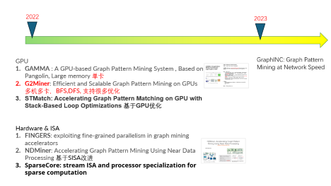

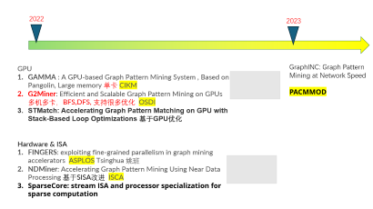
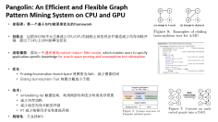
2020
Graph
Pattern Mining Era
2021
CPU -> GPU
Subgraph、GPM
CPU
Peregrine: A Pattern-Aware Graph Mining System Symmetric Breaking 避免冗余计算，提出了在map reduce之上开发的过滤过程模型 EuroSys
G-thinker: A Distributed Framework for Mining Subgraphs in a Big Graph ICDE
GraphPi: High Performance Graph Pattern Matching through Effective Redundancy Elimination 新算法 SC
GPU
PBE: GPU-Accelerated Subgraph Enumeration on Partitioned Graphs SIGMOD
GSI: GPU-friendly Subgraph Isomorphism ICDE
PBE: Exploiting Reuse for GPU Subgraph Enumeration,GPU
Pangolin: An Efficient and Flexible Graph Mining System on CPU and GPU 单卡 VLDB
Hardware & ISA
IntersectX: An Accelerator for Graph Mining（USC） CORR
CPU
aDFS: An Almost Depth-First-Search Distributed Graph-Querying System USENIX
Sandslash: A Two-Level Framework for Efficient Graph Pattern Mining ICS
Tesseract: Distributed, General Graph Pattern Mining on Evolving Graphs 第一个在演化图上执行通用图挖掘算法的分布式系统 EuroSys
Hardware & ISA
SISA: Set-Centric Instruction Set Architecture for Graph Mining on Processing-in-Memory Systems MICRO
FlexMiner: A Pattern-Aware Accelerator for Graph Pattern Mining

Slide 14
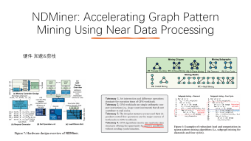
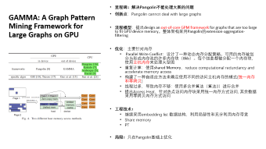
2022
2023
GPU
GAMMA : A GPU-based Graph Pattern Mining System , Based on Pangolin, Large memory 单卡 CIKM
G2Miner: Efficient and Scalable Graph Pattern Mining on GPUs 多机多卡，BFS,DFS, 支持很多优化 OSDI
STMatch: Accelerating Graph Pattern Matching on GPU with Stack-Based Loop Optimizations 基于GPU优化
Hardware & ISA
FINGERS: exploiting fine-grained parallelism in graph mining accelerators ASPLOS Tsinghua 姚班
NDMiner: Accelerating Graph Pattern Mining Using Near Data Processing 基于SISA改进 ISCA
SparseCore: stream ISA and processor specialization for sparse computation
GraphINC: Graph Pattern Mining at Network Speed
PACMMOD

Slide 15
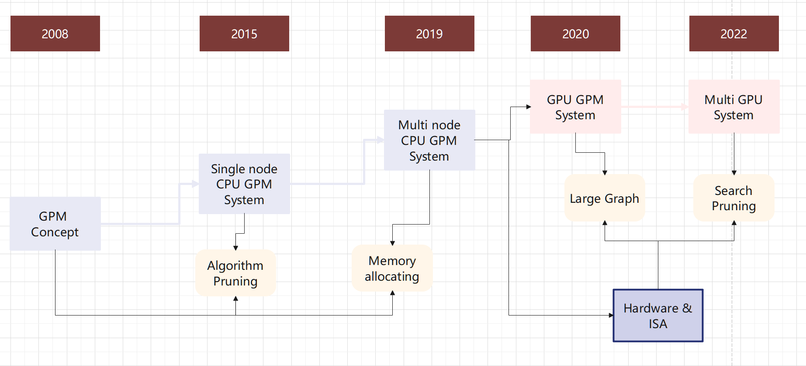
GPM Overview

Slide 16
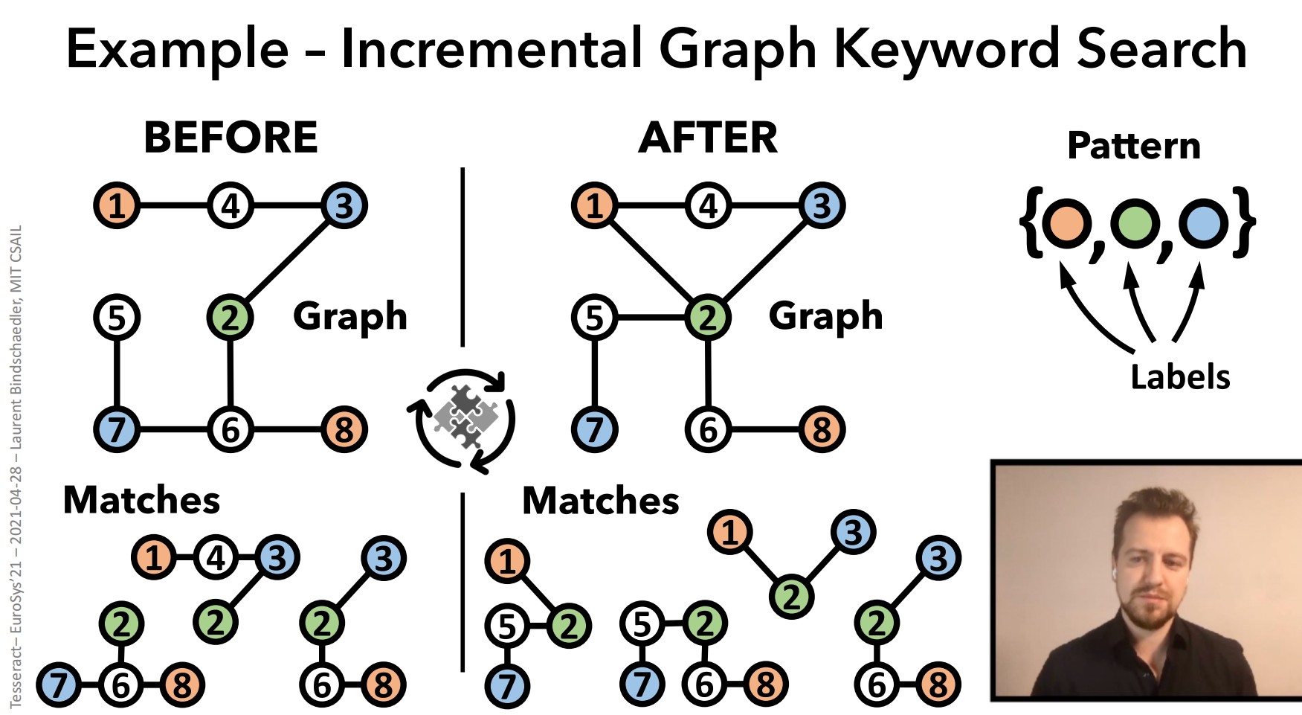
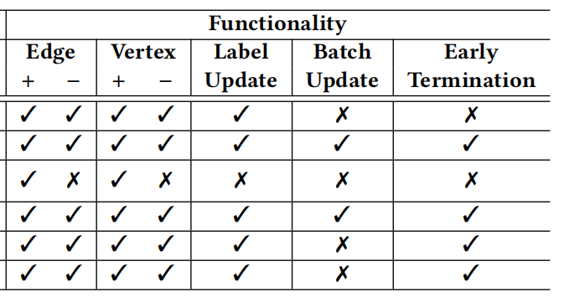
What is Evolving Graphs?

Slide 17
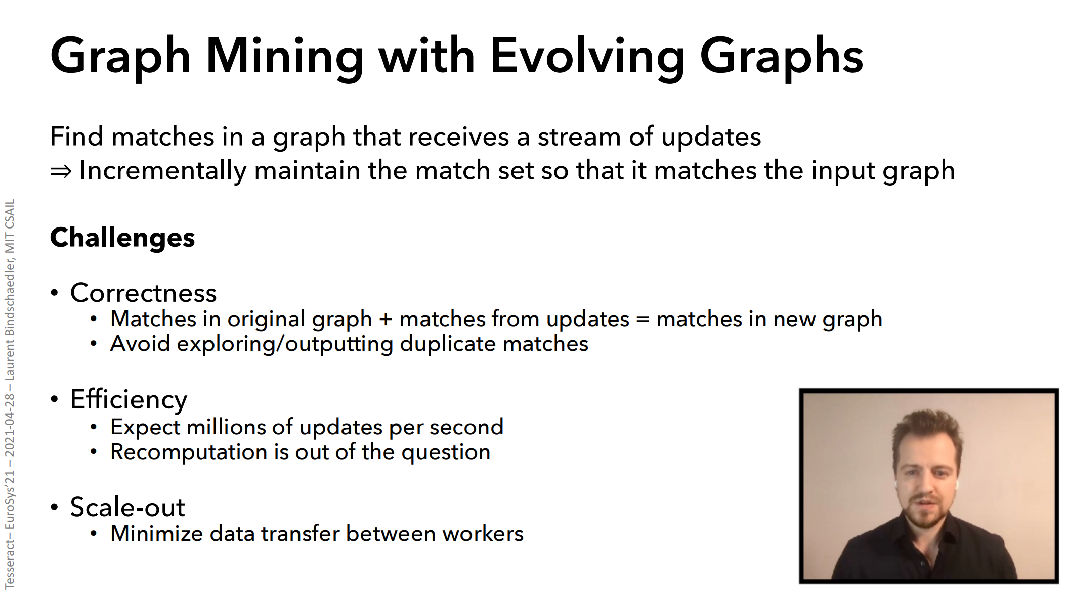
Tesseract: Distributed, General Graph Pattern Mining on Evolving Graphs
1.避免重复explore
2.在Scalable情况下保证高并发：
计算：怎么分配，怎么load balance
通信：怎么最小化通信成本

Slide 18
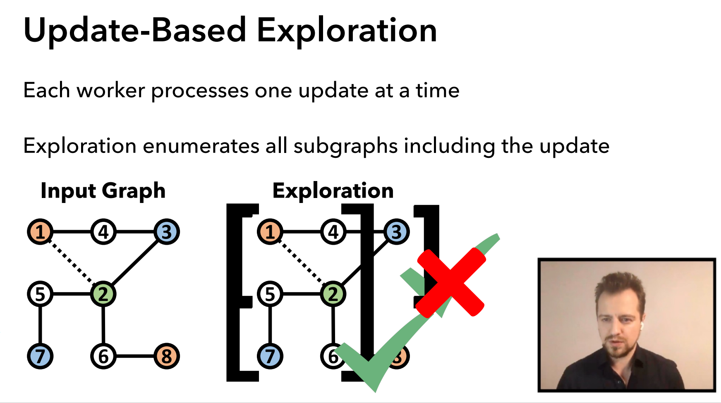
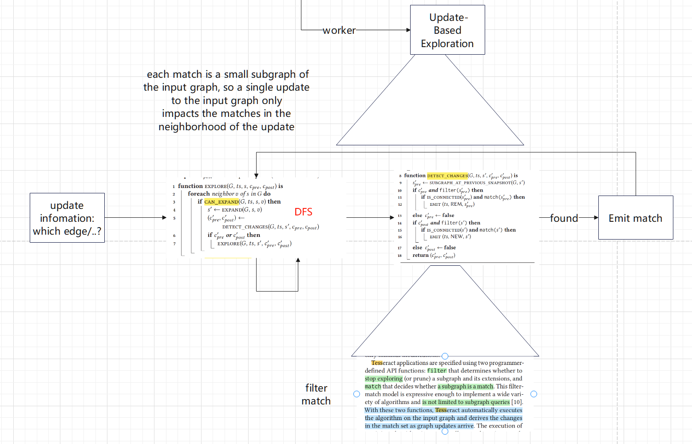


避免Explore：Update-Based Exploration

Slide 19





怎么scalable

Slide 20

特点
1. each worker 接触的改变少
2. 高并发需求，对线程要求高
3. 相互间通信少
改成GPU:
如何在GPU上存储大图
有很大概率要CPU-GPU协同
小图是否有必要使用GPU解决(必要性)

Slide 21

Dynamic Graph Pattern Mining on GPU领域研究Review
目前为止，做GPU上动态图上的GPM还没有文章
Tesseract：用多CPU做动态图的GPM
G2Miner：用多GPU做静态图的GPM
GPU-Accelerated Batch-Dynamic Subgraph Matching：用GPU做动态图的Subgraph Matching（GPM中的一类问题）
还没有做过的领域：多GPU做动态图的k-listing、Maximal clique等GPM问题

Slide 22



Slide 23




Basic knowledge: CSM, BDSM
Batch-Dynamic Subgraph Matching
Continuous Subgraph Matching连续子图匹配
Continuous Graph图流
这个match没有了
GPU-Accelerated Batch-Dynamic Subgraph Matching
International Conference on Data Engineering

Slide 24




Slide 25


Batch-Dynamic Subgraph Matching(BDSM) on GPU 2024.1 ICDE
GPU-Accelerated Batch-Dynamic Subgraph Matching
把BDSM搬运到GPU上

Slide 26

Motivation：把BDSM搬上GPU
3问题：
能不能用上GPU的资源
可行性：
1. 以往的算法基本是基于BFS，有没有高效的DFS版本？
2. 在内存方面能不能保证不超内存？
Unnecessary graph traversing：线程有限，Pruning
能不能做成Pipeline/流程/System

Slide 27




CPU-GPU
DFS
WORKER

Slide 28

可能的问题 可能的方案
动态图的k-listing、Maximal clique等GPM问题跟静态图的相比有必要研究吗
剩下的问题能不能汇总成一个sys/pipeline？
在CPU上尝试动态图GPM/CSM
Pangolin尝试移植/修改

